Slide 1
Прогулка как метод развития двигательной активности дошкольников
Подготовила:
Иванова С. А.
Воспитатель МБДОУ
Детский сад №53
«Звоночек»
г. Керчь 2018г

Slide 2
Актуальность:
За время пребывания в детском саду дети проходят большой путь в развитии движений. Именно в дошкольном возрасте формируются двигательные навыки, закладываются основы для их дальнейшего совершенствования, прививается интерес и любовь к физкультуре.
Планирование работы по развитию движений на прогулке способствует закреплению, совершенствованию игр и физических упражнений, повышает двигательную активность детей.

Slide 3
Задачи прогулки
Достижение полноценного физического развития детей
Развитие двигательных качеств: ловкости, выносливости
Повышение интереса детей к спорту
Воспитание нравственно-волевых качеств личности, активности, самостоятельности

Slide 4
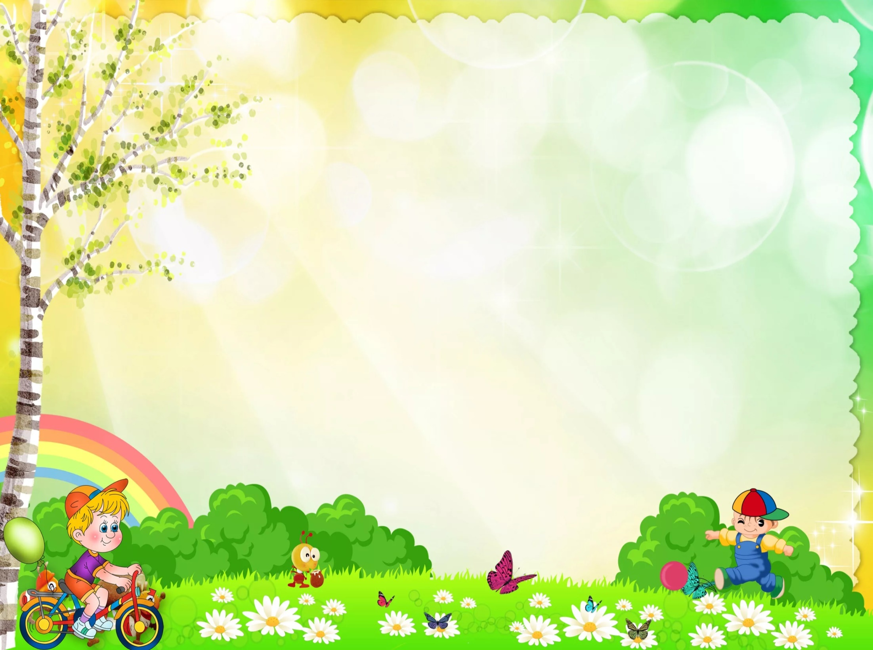
Цель прогулки
Удовлетворить естественную биологическую потребность ребенка в движении
Сформировать навыки в разных видах движений
Способствовать развитию двигательных качеств и способностей ребенка
Стимулировать функциональные возможности каждого ребенка и активизировать детскую самостоятельность
Создать оптимальные условия для разностороннего развития детей

Slide 5
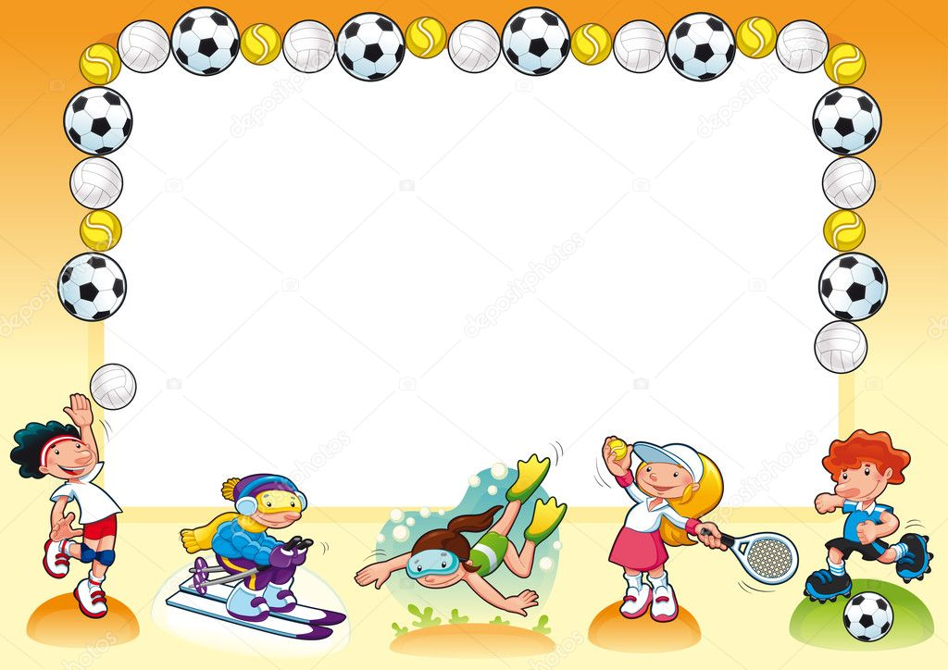
Структура прогулки
Самостоятельная игровая деятельность
Подвижные игры
Наблюдения
Трудовая деятельность
Дидактические игры

Slide 6
Способ организации подвижных игр и упражнений
Фронтальная
Подгрупповая
Индивидуальная

Slide 7
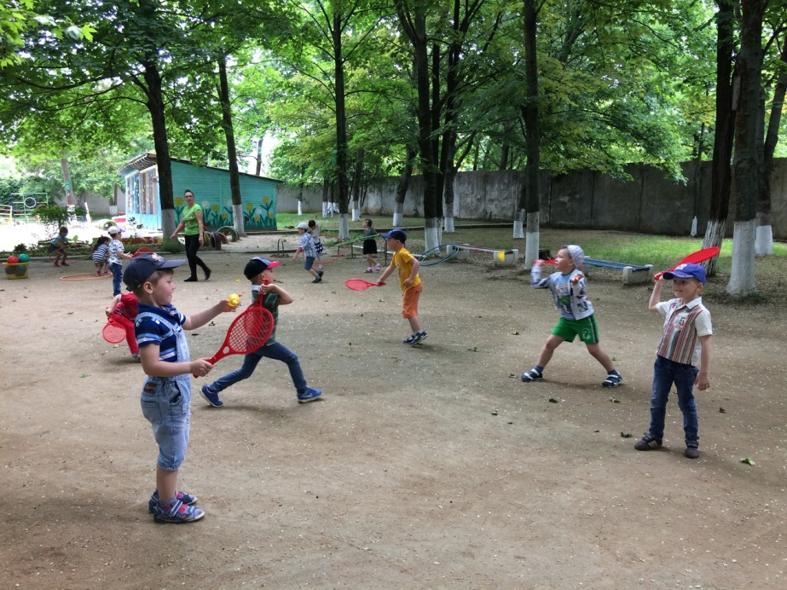
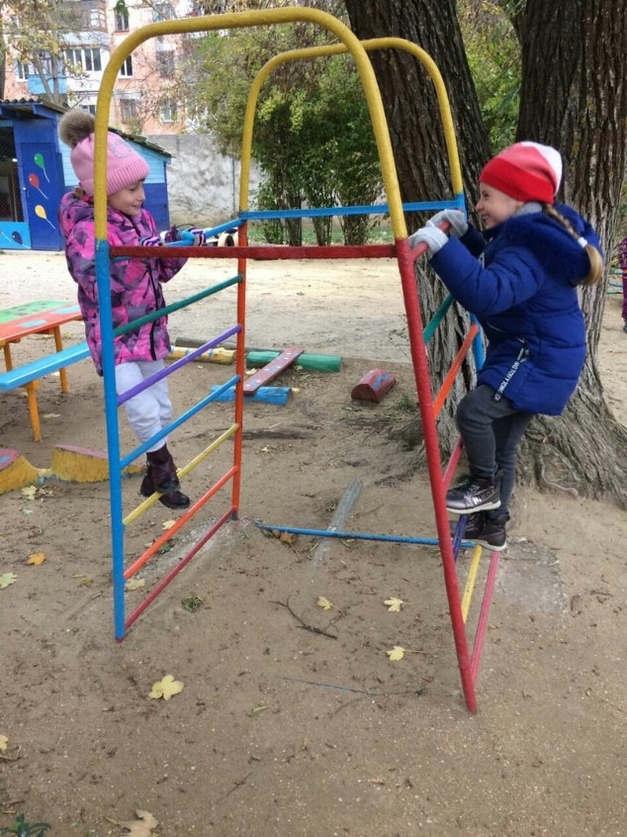
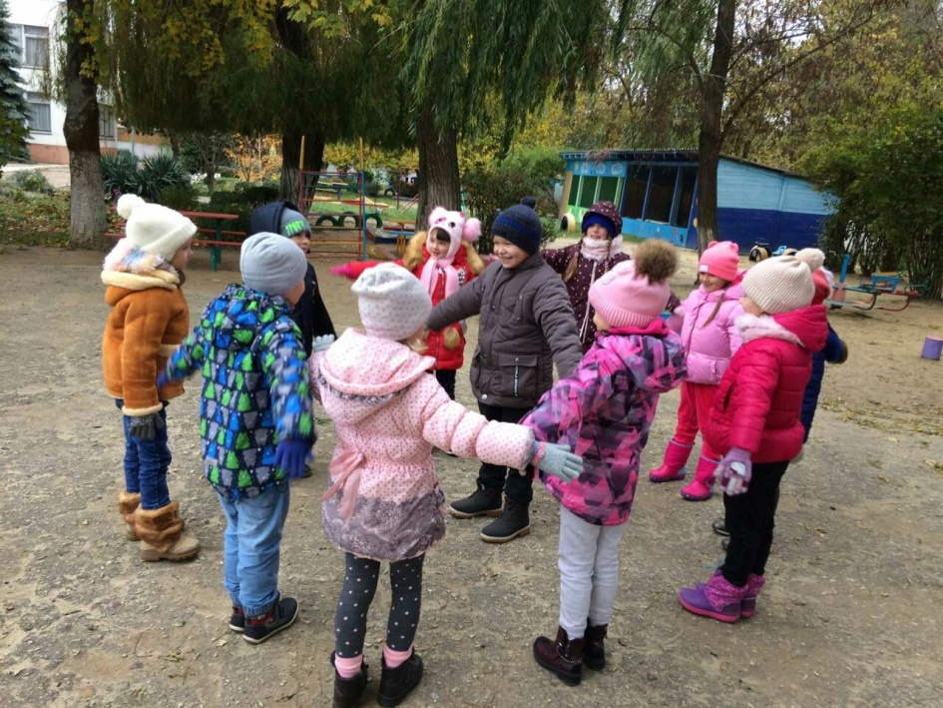

Slide 8
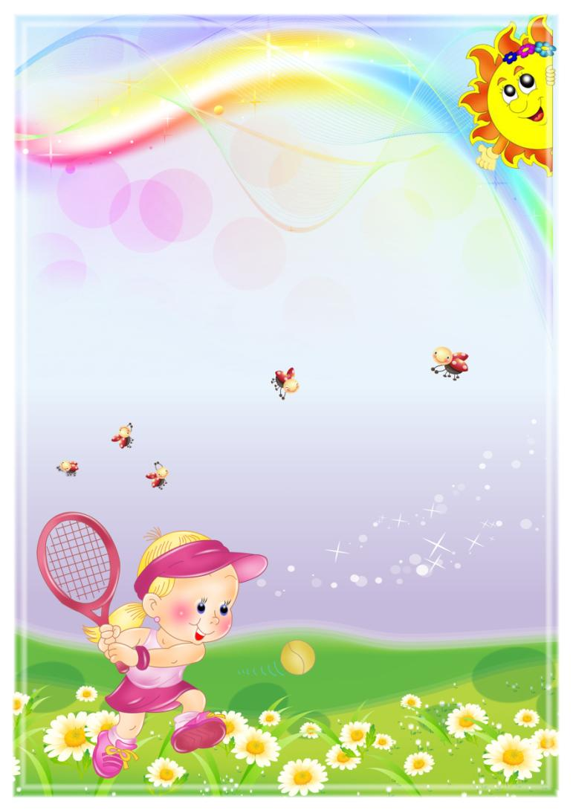
Длительность организованной двигательной деятельности составляет 30-35 минут. Подвижную игру воспитатель может проводить со всей группой и повторять её 3-5 раз. В течение месяца может быть проведено 15-20 подвижных игр (включая игры эстафеты), при этом разучено 3-4 новые игры. Общая длительность игры составляет 10-12 минут.

Slide 9
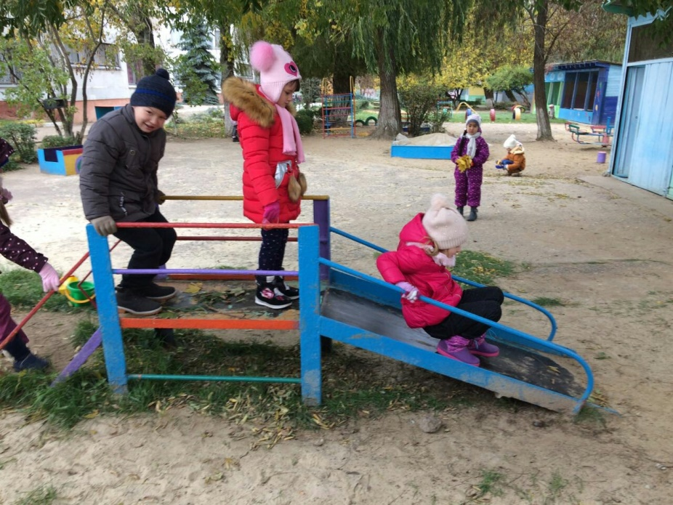
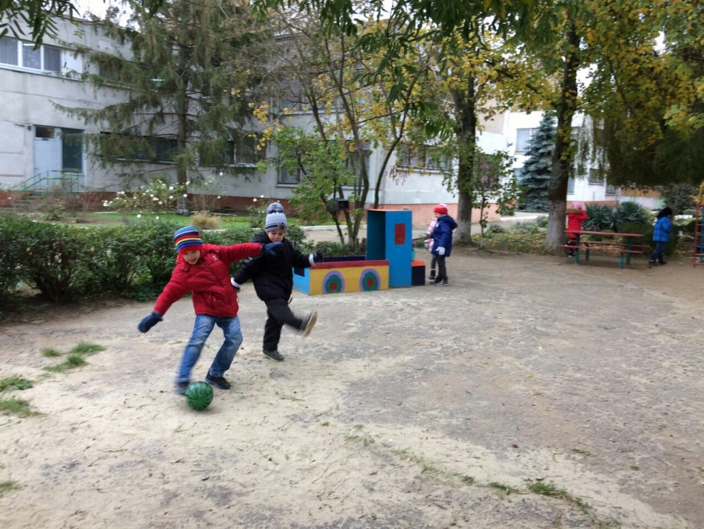
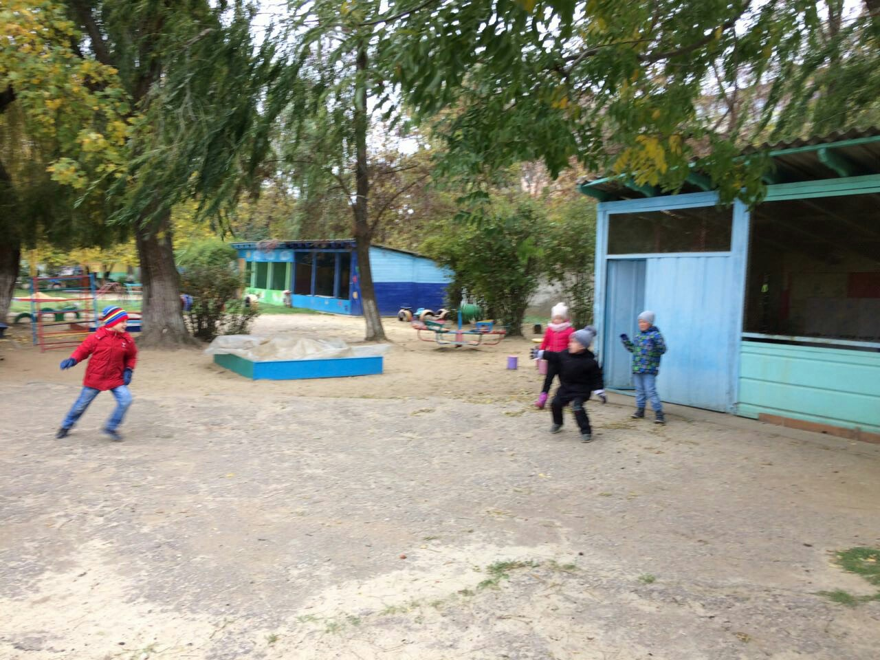

Slide 10
С целью совершенствования движений и закрепления игровых умений и навыков целесообразно новый материал, предлагаемый на физкультурных занятиях увязывать с играми и упражнениями на прогулках. Важно позаботиться также о соответствии игр временам года.

Slide 11
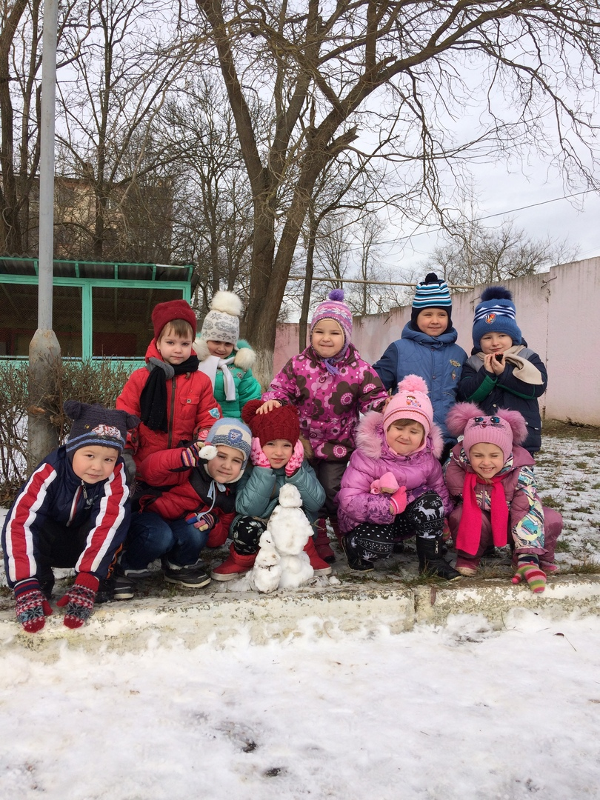
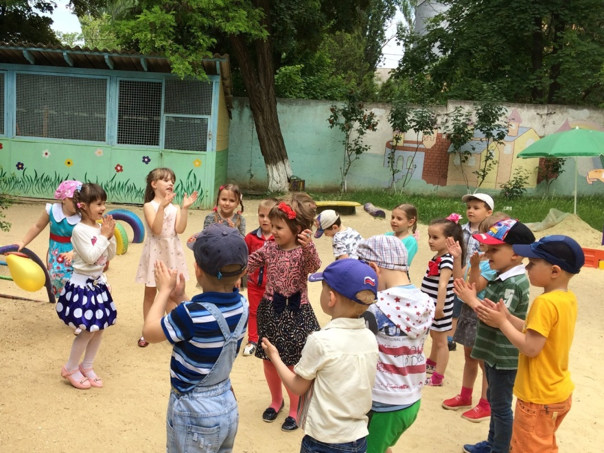
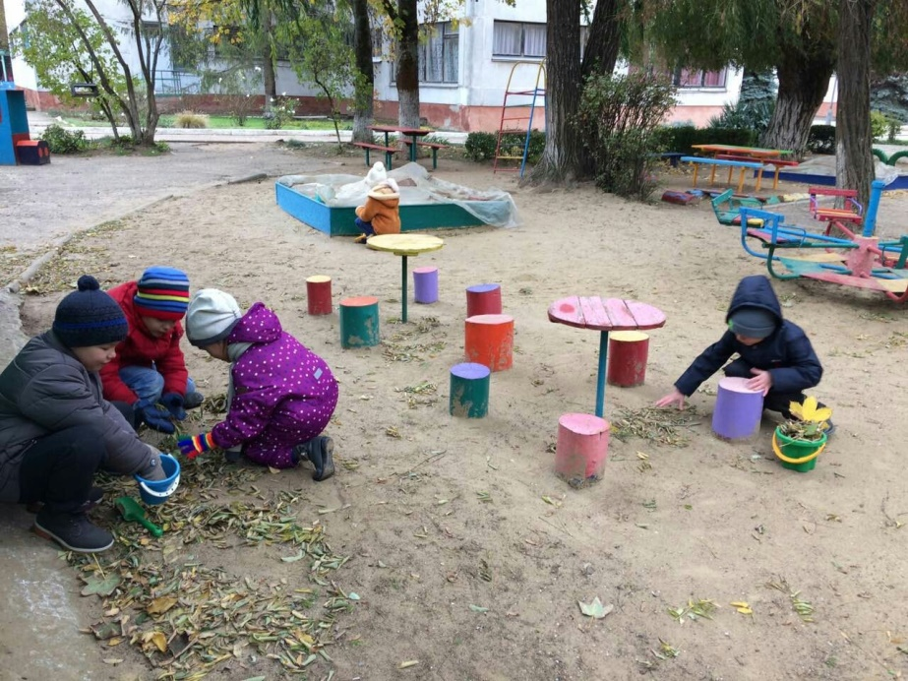

Slide 12
Содержание игр и физических упражнений на прогулке должно предусматривать:
использование упражнений преимущественно динамического характера, направленных на развитие различных групп мышц, упражнений требующих координации движений;
соответствие игр и упражнений сезону года, погодным условиям;
применение разных способов организации дошкольников;
рациональное использование оборудования и инвентаря, предметов окружающей среды;
создание благоприятных условий для положительных эмоциональных и морально-волевых проявлений детей;
активизацию детской самостоятельности;
стимулирование индивидуальных возможностей каждого ребёнка.

Slide 13
Вывод
В процессе ежедневного проведения на прогулке подвижных игр и физических упражнений расширяется двигательный опыт детей, совершенствуются имеющиеся у них навыки в основных движениях; развиваются ловкость, быстрота, выносливость; формируются самостоятельность, активность, положительные взаимоотношения со сверстниками.

Slide 14
Спасибо за внимание

